Slide 1
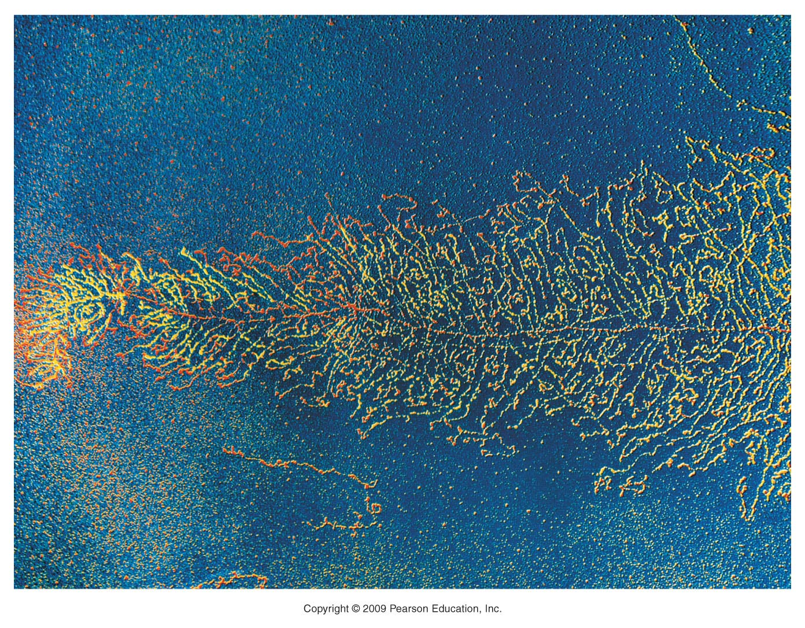
Hoofdstuk 13 The genetic code and transcription

Slide 2
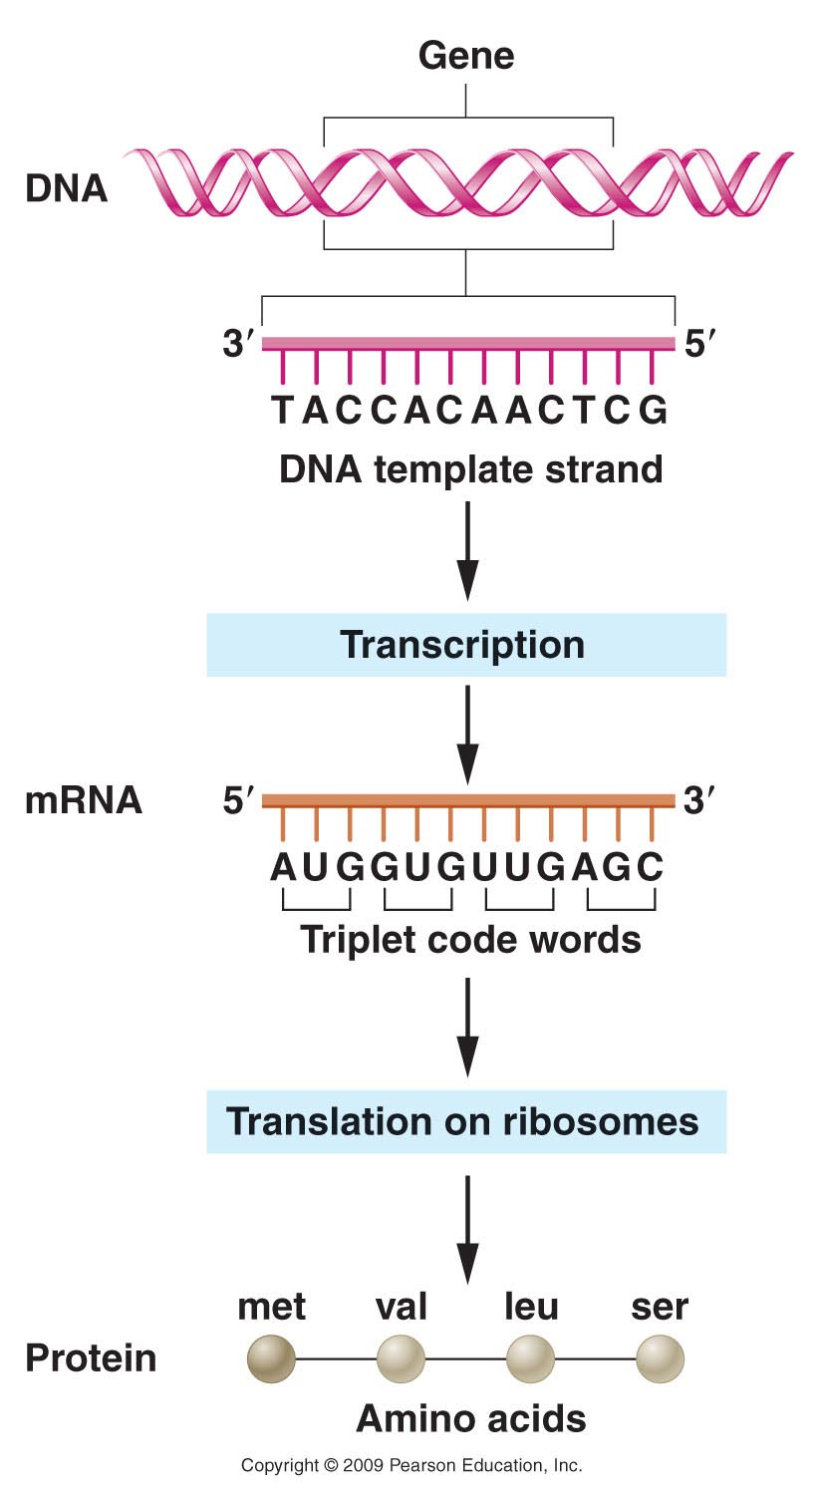
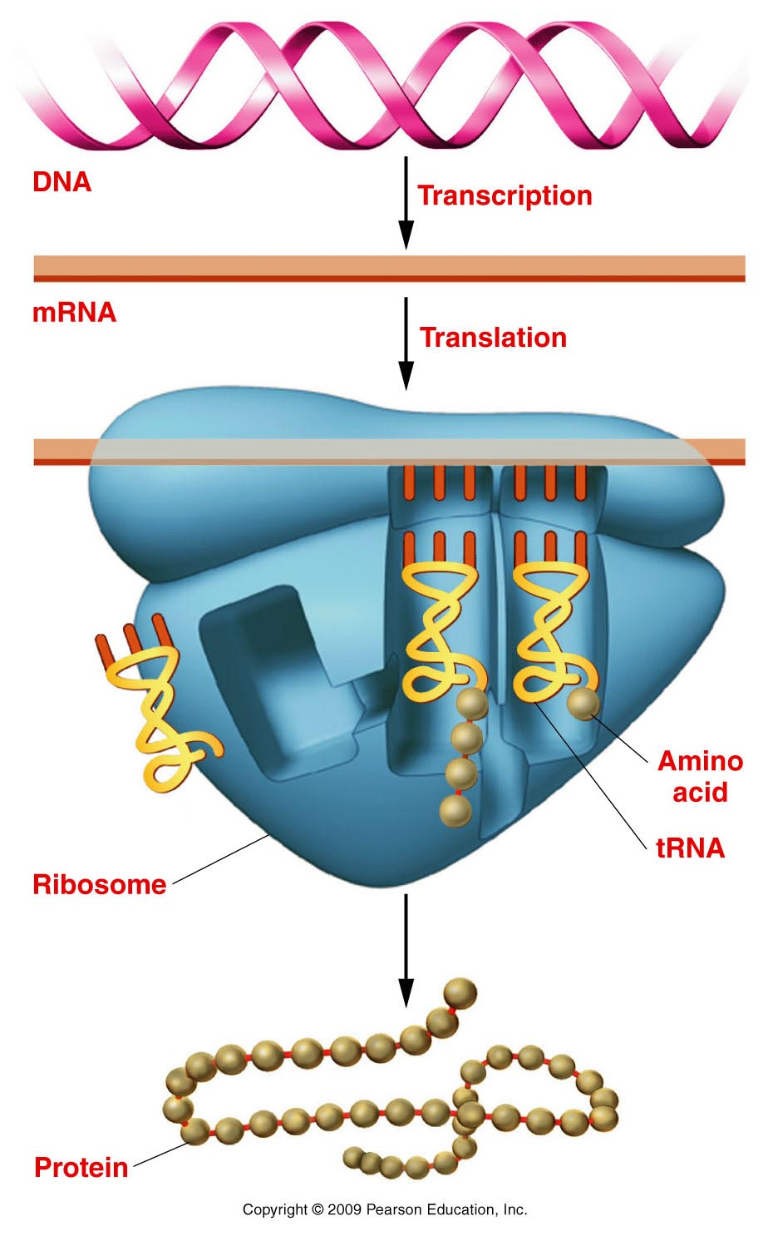
DNA → RNA → Eiwit
Het centrale dogma
Fig. 13.1

Slide 3
Genetic code
Genetische code is lineair, wordt afgeschreven tot mRNA
Een codon = 3 ribonucleotides, specificeert 1 aminozuur
Code is unambiguous = codeert voor 1 aminozuur
Code is degenerate = 1 aminozuur kan door meerdere codes bepaald worden
Start en stop codon
Geen interne punctuatie (komma’s, spaties etc.)
Nonoverlapping
Sequentie codon is colineair met sequentie aminozuren
Universeel voor virussen, prokaryoten, archaea en eukaryoten

Slide 4
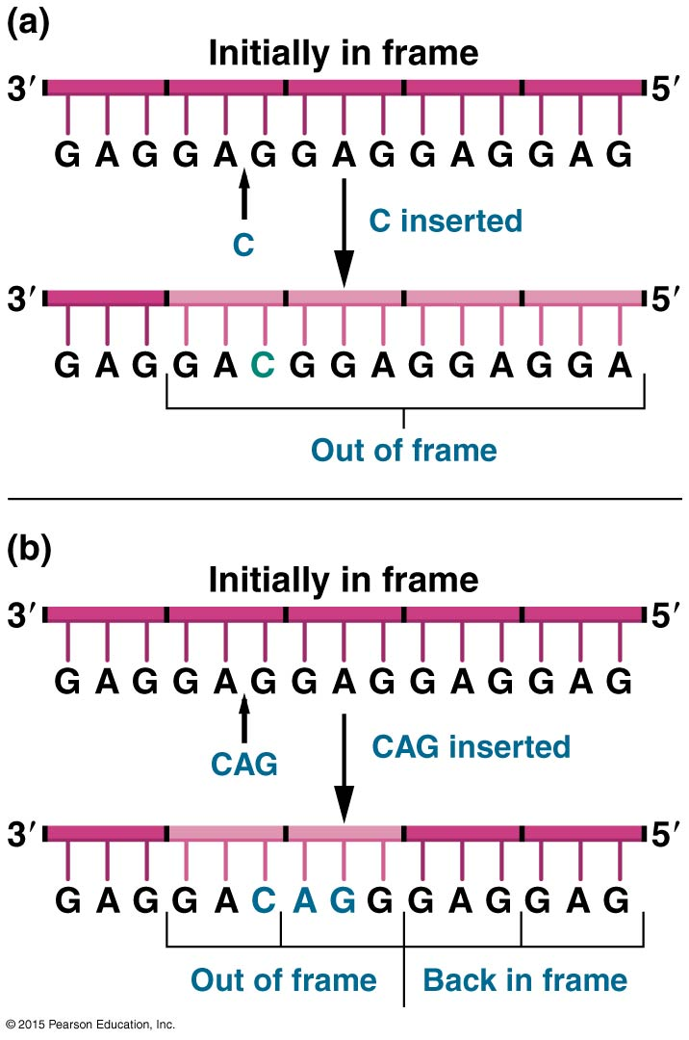
Onderzoek: hoeveel nucleotides zijn nodig voor het coderen van 1 aminozuur (az)?
Logisch redeneren:
4² → 16 ‘woorden’ (az)
4³ → 64 ‘woorden’ (az)
4⁴ → 256 ‘woorden’ (az)
Via experimenten met frame shift mutaties kun je de hoeveelheid nucleotides bepalen die voor 1 aminozuur coderen
Fig. 13.2

Slide 5
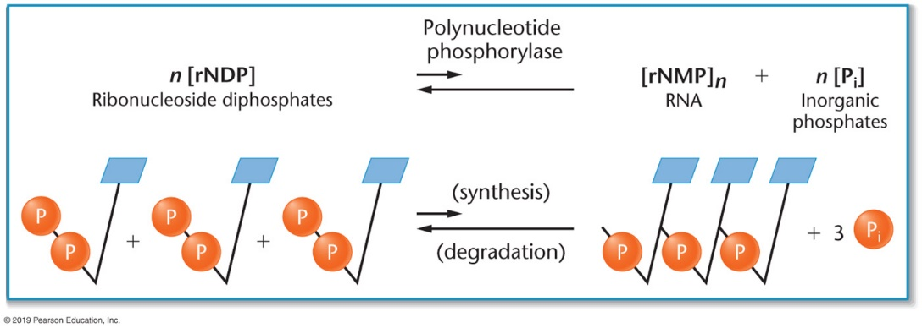
Onderzoek: Het breken van de genetische code: Welke nucleotiden coderen voor welk aminozuur
RNA homopolymeren (Nirenberg, 1961). In vitro proteinen synthetiseren m.b.v. polynucleotide phosphorylase (is in staat zonder template RNA te synthetiseren).
Poly U geeft phenylalanine
Poly A geeft lysine
Poly C geeft proline
Poly G geeft … problemen (niet bepaald met deze methode)
Fig. 13.3

Slide 6
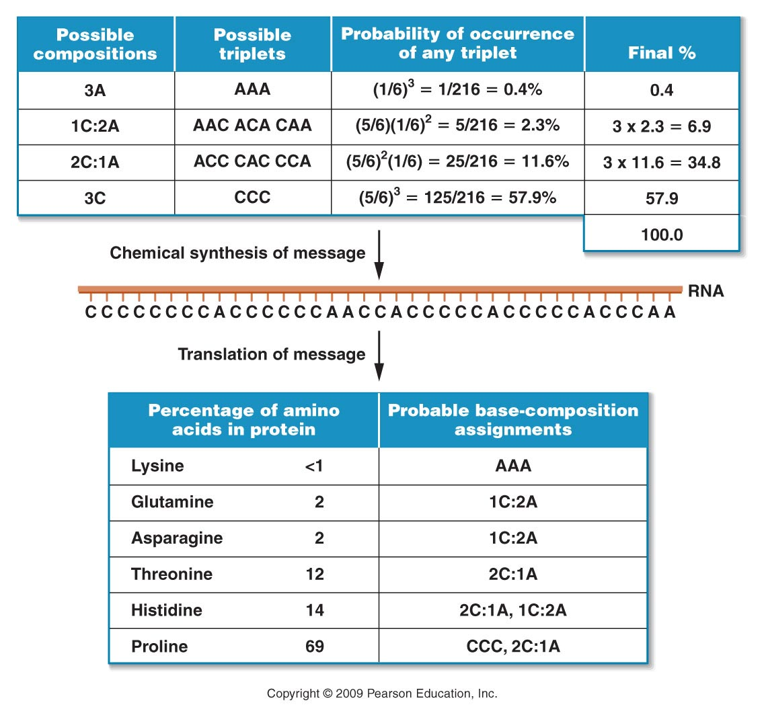
Onderzoek: Het breken van de genetische code: Welke nucleotiden (nt) coderen voor welk aminozuur
RNA homopolymeren
RNA heteropolymeren, Mix (verschillende hoeveelheden) van nt → kansberekenen
Toegevoegd: 1/6 A en 5/6 C
Fig. 13.4

Slide 7
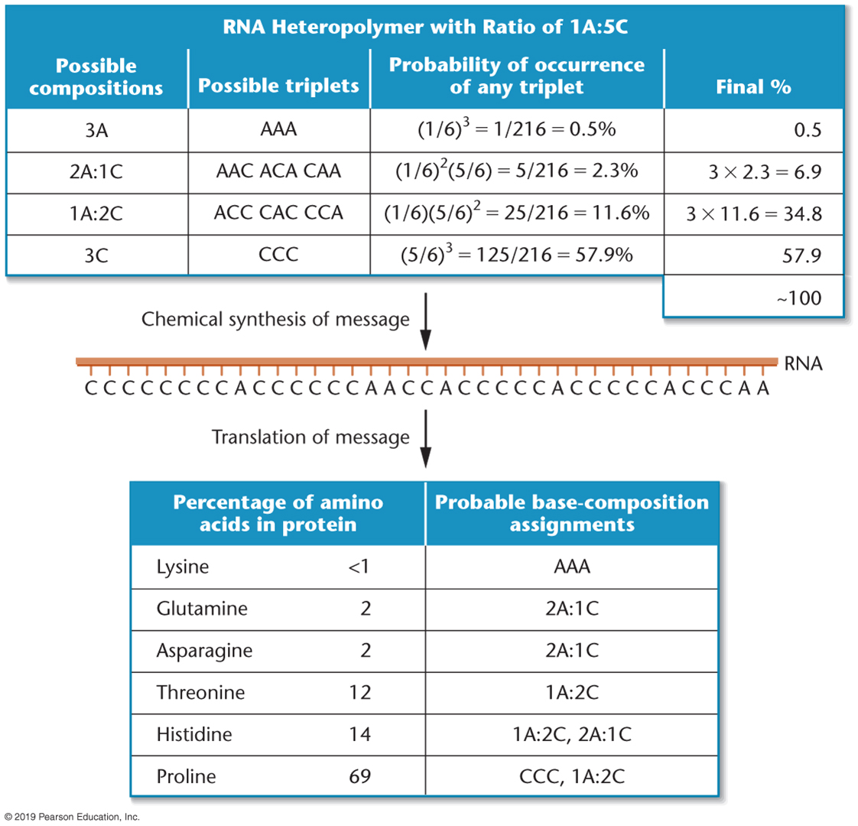
Onderzoek: Het breken van de genetische code: Welke nucleotiden (nt) coderen voor welk aminozuur
RNA homopolymeren
RNA heteropolymeren, Mix (verschillende hoeveelheden) van nt
→ aminozuuranalyse producten
Samenstelling tripletten dan bekend, maar niet de exacte volgorde
Toegevoegd: 1/6 A en 5/6 C
Fig. 13.4

Slide 8
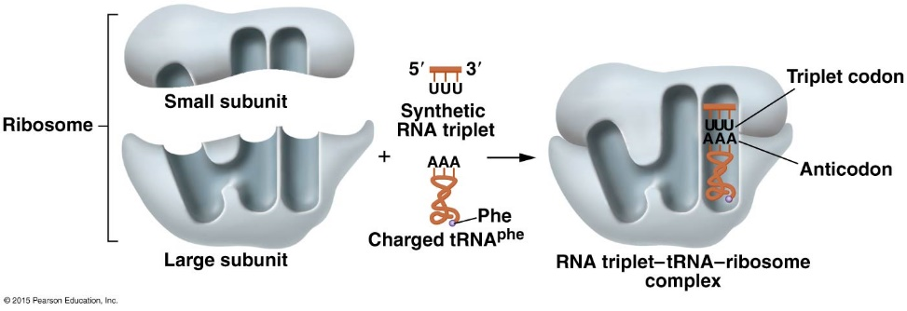
Onderzoek: Het breken van de genetische code: Welke nucleotiden coderen voor welk aminozuur
RNA homopolymeren
RNA heteropolymeren
Triplet Binding assay
Ribosomen binden aan een sequentie van 3 ribonucleotiden (codon) en vormen het complement met tRNA (anti-codon)
Conclusie: één aminozuur kan door meerdere codons bepaald worden (50 v/d 64 bepaald)
Fig. 13.5
Notes:
The aminoacid to be tested was made radioactive, so they could determine which aminoacid reacted to the specific triplet. When bound, the radioactive label is attached to the ribosome, when not the labeled tRNA is not bound. A filter is used to separate ribosome from free tRNA’s.

Slide 9
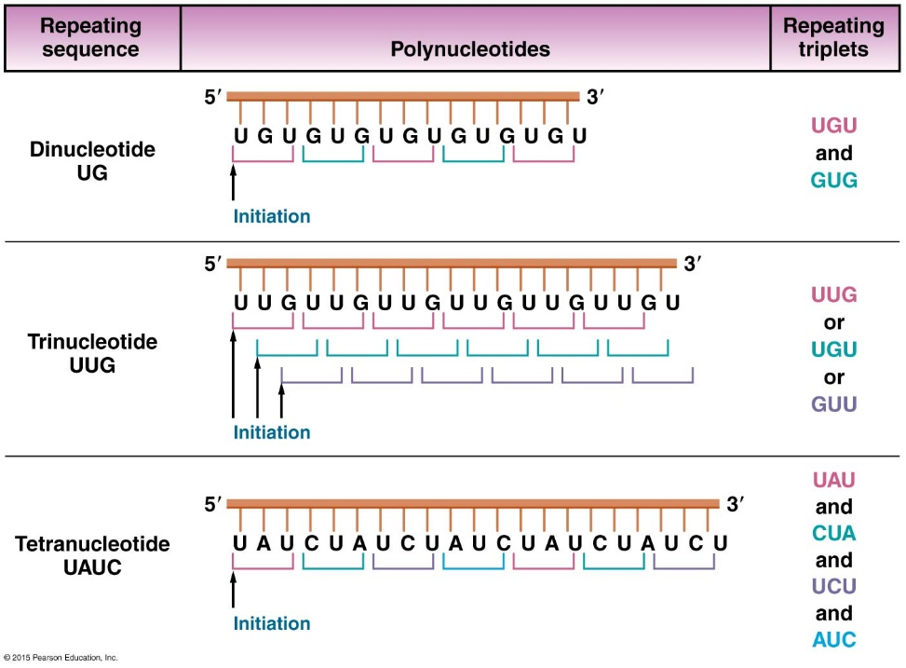
Onderzoek: Het breken van de genetische code: Welke nucleotiden coderen voor welk aminozuur
RNA homopolymeren
RNA heteropolymeren
Triplet Binding assay
Repeating copolymers
Fig. 13.6

Slide 10
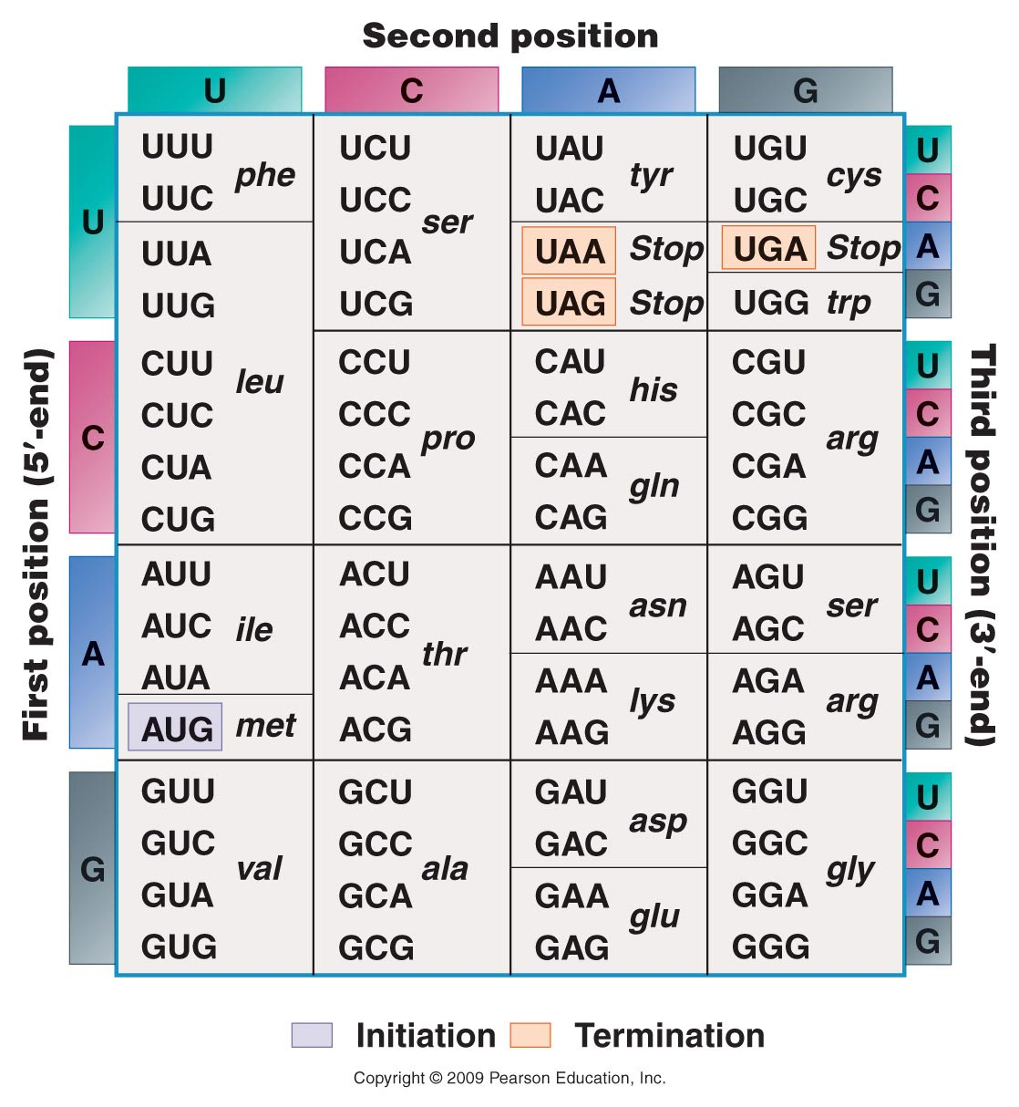
The coding dictionary
Initiator codon: AUG → (N-formyl)methionine
Termination codons: UAA/UGA/UAG → STOP
Fig. 13.7

Slide 11
Wobble hypothese, 1966
Code is degenerate, 1 az kan worden gecodeerd door meerdere tripletten
De eerste twee ribonucleotides zijn belangrijker dan de derde

Slide 12
Codon woordenboek
Phe= phenylalanine Leu = leucine Ile= isoleucine
Met= methionine Val= valine Ser= serine
Pro= proline Thr= threonine Ala= alanine
Tyr= tyrosine His= histidine Gln= glutamine
Asn=asparagine Lys=lysine Asp=aspartaat
Glu=glutamaat Cys=cysteine Trp=tryptophan
Arg=arginine Ser= serine Arg= arginine
Gly= glycine

Slide 13
3 opdrachten maken in groepjes
15 minuten werken,
daarna bespreking plenair

Slide 14
Opdracht 1
In a coding experiment using repeating copolymers (as demonstrated in figure 13-6 & table 13.3), the following data were obtained:
Copolymer Codons produced AA in polypeptide
AG Arg, Glu
AAG Lys, Arg, Glu
a) Fill in the codons which are produced.
b) AGG is known to code for arginine. Taking into account the wobble hypothesis, assign each of the codons produced in this experiment to its correct aminoacid.

Slide 15
Opdracht 1
In a coding experiment using repeating copolymers (as demonstrated in figure 13-6 & table 13.3), the following data were obtained:
Copolymer Codons produced AA in polypeptide
AG Arg, Glu
AAG Lys, Arg, Glu
Fill in the codons which are produced.
Copolymer van AG: AGAGAG → codons AGA en GAG
Copolymer van AAG: AAGAAGAAG → codons AAG, AGA of GAA

Slide 16
Opdracht 1

Slide 17
Opdracht 2
In a mixed copolymer experiment, messages were created with either ⁴/₅C & ¹/₅A or ⁴/₅A & ¹/₅C. These messages yielded proteins with the following aa compositions.
⁴/₅C & ¹/₅A ⁴/₅A & ¹/₅C
Proline 63.0% Proline 3.5%
Histidine 13.0% Histidine 3.0%
Threonine 16.0% Threonine 16.6%
Glutamine 3.0% Glutamine 13.0%
Asparagine 3.0% Asparagine 13.0%
Lysine 0.5% Lysine 50.0%
98.5% 99.1%
Using this data, predict the most specific coding composition for each aminoacid.

Slide 18
Opdracht 2
In a mixed copolymer experiment, messages were created with either ⁴/₅C & ¹/₅A or ⁴/₅A & ¹/₅C. These messages yielded proteins with the following aa compositions.
Using this data, predict the most specific coding composition for each aa.
⁴/₅C & ¹/₅A ⁴/₅A & ¹/₅C
Proline 63.0% Proline 3.5%
Histidine 13.0% Histidine 3.0%
Threonine 16.0% Threonine 16.6%
Glutamine 3.0% Glutamine 13.0%
Asparagine 3.0% Asparagine 13.0%
Lysine 0.5% Lysine 50.0%
98.5% 99.1%
4/5C & 1/5A betekent 4/5 kans op een C (0.8) en 1/5 kans op een A (0.2)
Kans op CCC = 0.8 * 0.8 * 0.8 = 0.512 = 51.2%
Kans op CCA/CAC/ACC = 0.8 * 0.8 * 0.2 = 0.128 = 12.8%
Kans op CAA/ACA/AAC = 0.8 * 0.2 * 0.2 = 0.032 = 3.2%
Kans op AAA = 0.2 * 0.2 * 0.2 = 0.008 = 0.8%
Bij 4/5A & 1/5C is dit net omgekeerd.

Slide 19
Opdracht 3
In studies of the aminoacid sequence of wildtype and mutant forms of tryptophan synthetase in E. coli, the following changes have been observed.
Determine a set of triplet codes in which only single nucleotide changes produces each aminoacid change.
Thr
Arg Ser
Ileu
Gly
Val
Glu Ala

Slide 20
Opdracht 3

Slide 21
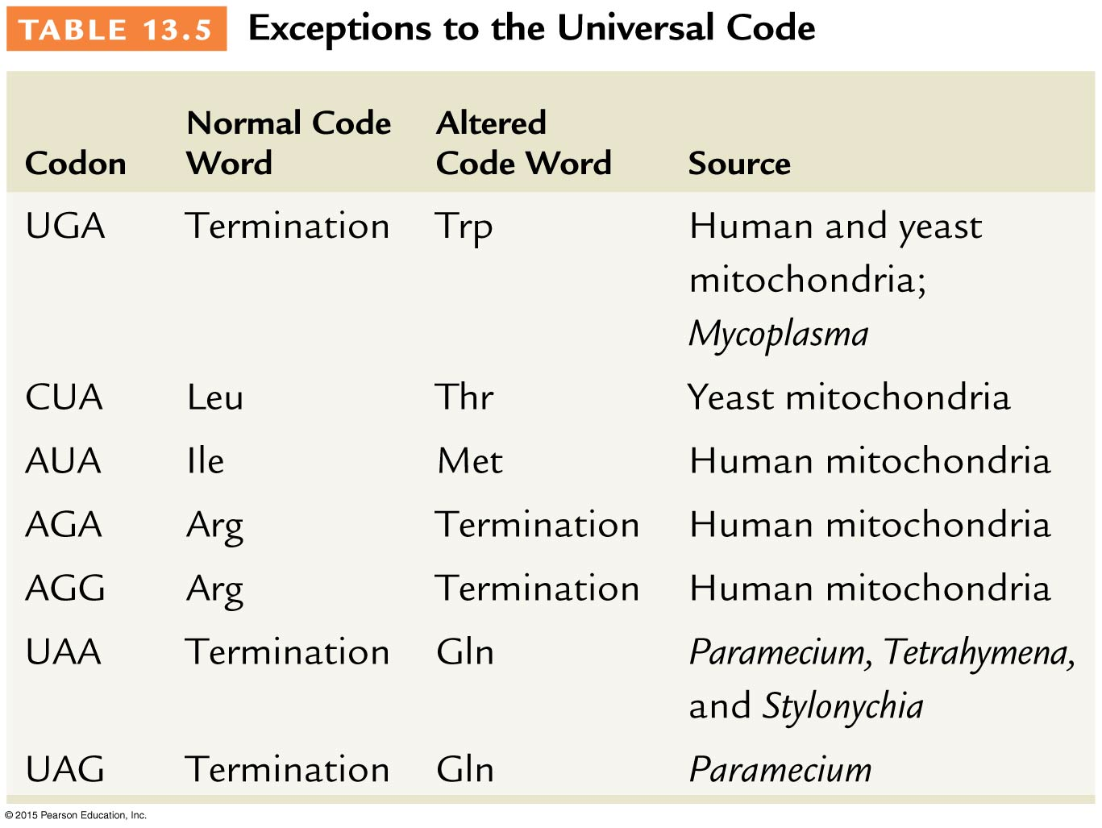
De genetische code is (bijna) universeel: Uitzondering 1: andere codes in specifieke bronnen
De code is universeel voor zowel prokaryoten als eukaryoten, behoudens uitzonderingen → aantal specifieke codes en bronnen

Slide 22
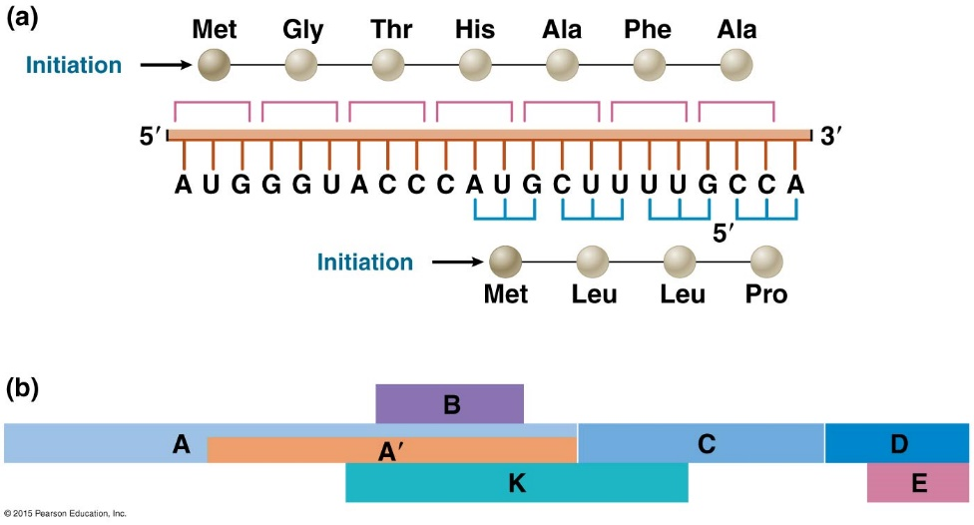
De genetische code is (bijna) universeel: Uitzondering 2: (Non)-overlapping genes
Invoegen Figuur 14-8
Fig. 13.8
mRNA kan meerdere translatie-initiatie punten hebben.
Voordeel: Optimaal gebruik van DNA (fagen/virussen)
Nadeel: 1 mutatie beïnvloed verschillende eiwitten.

Slide 23
Pauze: 5 minuten

Slide 24

DNA → RNA → Eiwit
Het centrale dogma
Fig. 13.1

Slide 25
Transcriptie: van DNA naar RNA (1)
Template binding
RNA polymerase (+ σ factor) herkent en bindt aan een promotor waardoor DNA toegankelijk wordt
Promoter van een gen is upstream (=5’-kant)
Consensus sequentie promoter-regio prokaryoten:
-10 regio, sequentie TATAAT (TATA-box)
-35 regio, sequentie TTGACA
Daar waar transcriptie start is “transcription start site” (+1)

Slide 26
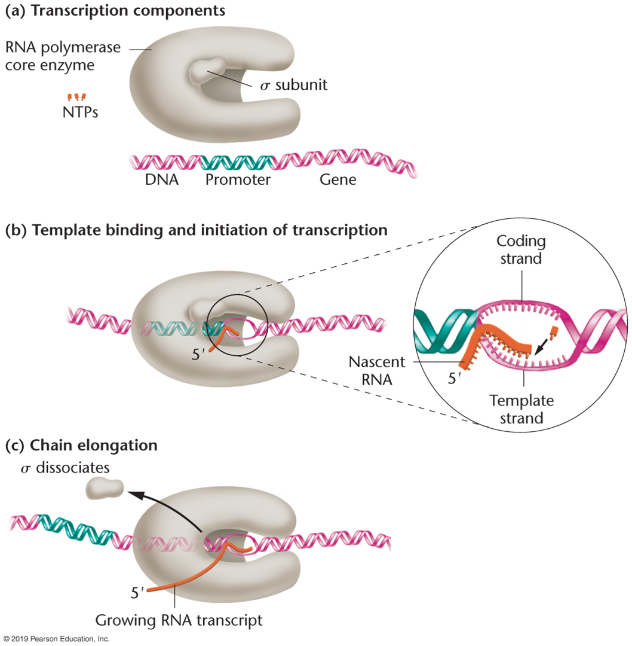
Coding strand:
Dit is de DNA streng waar de code op zit en die ‘gekopieerd’ wordt naar mRNA
Template strand:
Wordt gebruikt als ‘mal’, om de complementaire RNA-streng van te maken.
Fig. 13.9

Slide 27
Transcriptie: van DNA naar RNA (2)
Template binding
Initiatie en elongatie
- RNA polymerase begint met het aan elkaar bouwen van ribonucleotiden, complementair aan het template DNA
- Aanbouw van 5’→ 3’
- Na 8 nt dissocieert de σ factor en gaat het RNA polymerase core enzym verder
- Chain elongation 50 nucleotides/second (E. coli)

Slide 28
Transcriptie: van DNA naar RNA (3)
Template binding
Initiatie en elongatie
Termination
Het RNA transcript vouwt terug op zichzelf → hairpin structuur (m.b.v. H-bruggen)
Soms ook termination factor rho (ρ)
RNA polymerase dissocieert van de template
Filmpje transcriptie prokaryoten (zonder geluid)
Notes:
Filmpje zonder geluid transcriptie in prokaryoten 2:10, https://www.youtube.com/watch?v=1b-bRVgqof0
Filmpje: http://glencoe.mcgraw-hill.com/sites/9834092339/student_view0/chapter15/transcription.html niet meer available

Slide 29
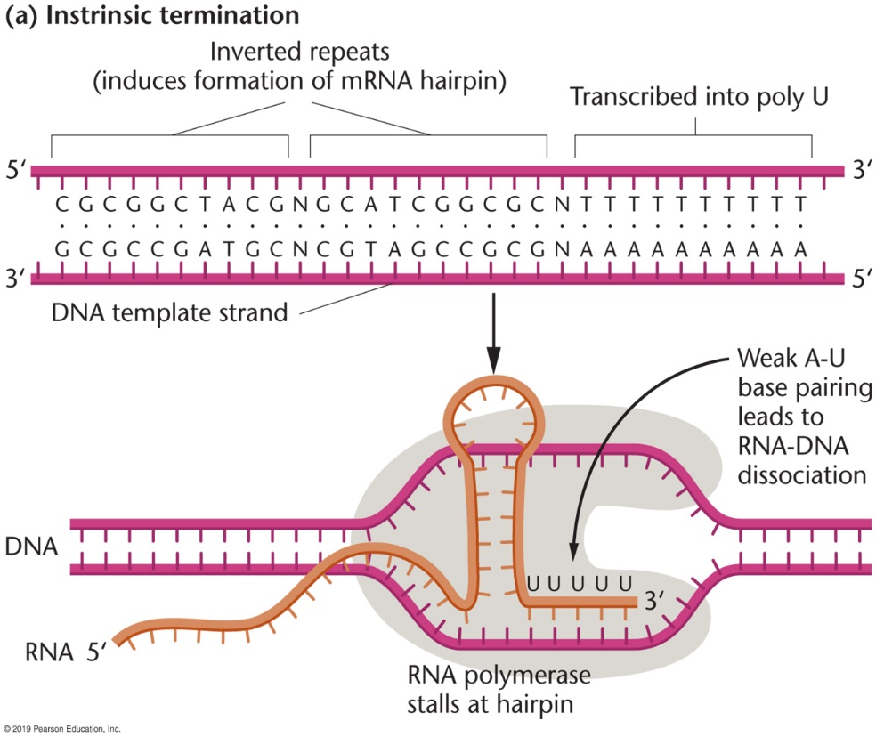
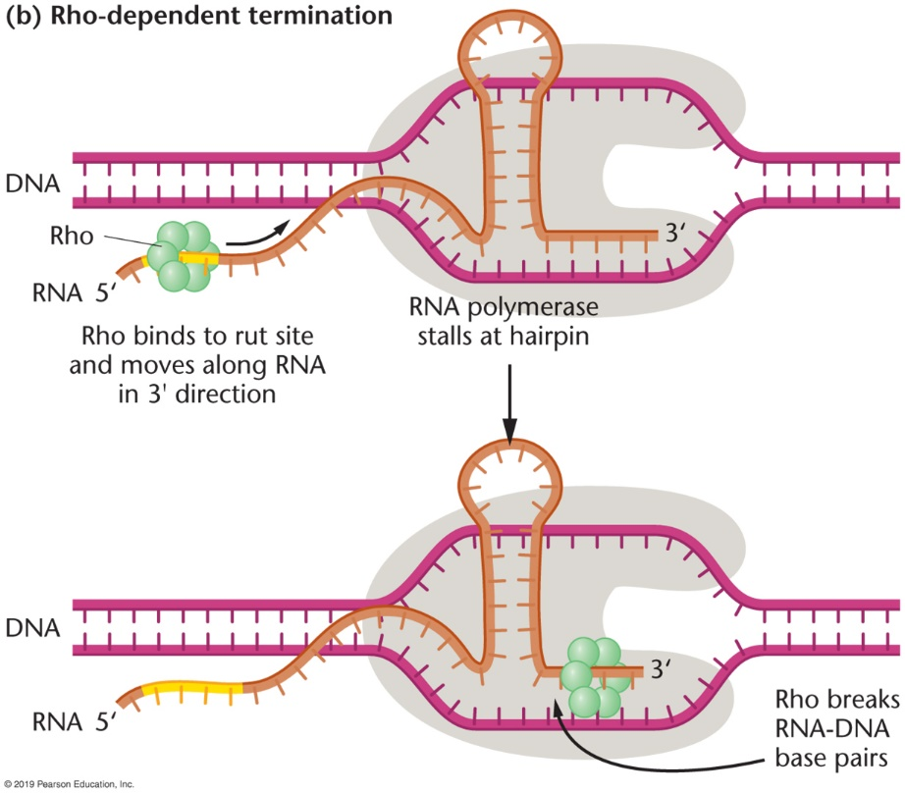
Transcriptie: van DNA naar RNA (3)
Intrinsieke terminatie (zonder termination factor Rho)
Rho- afhankelijke terminatie
Fig. 13.10
80% van de genen in E. coli 20% van de genen in E. coli

Slide 30
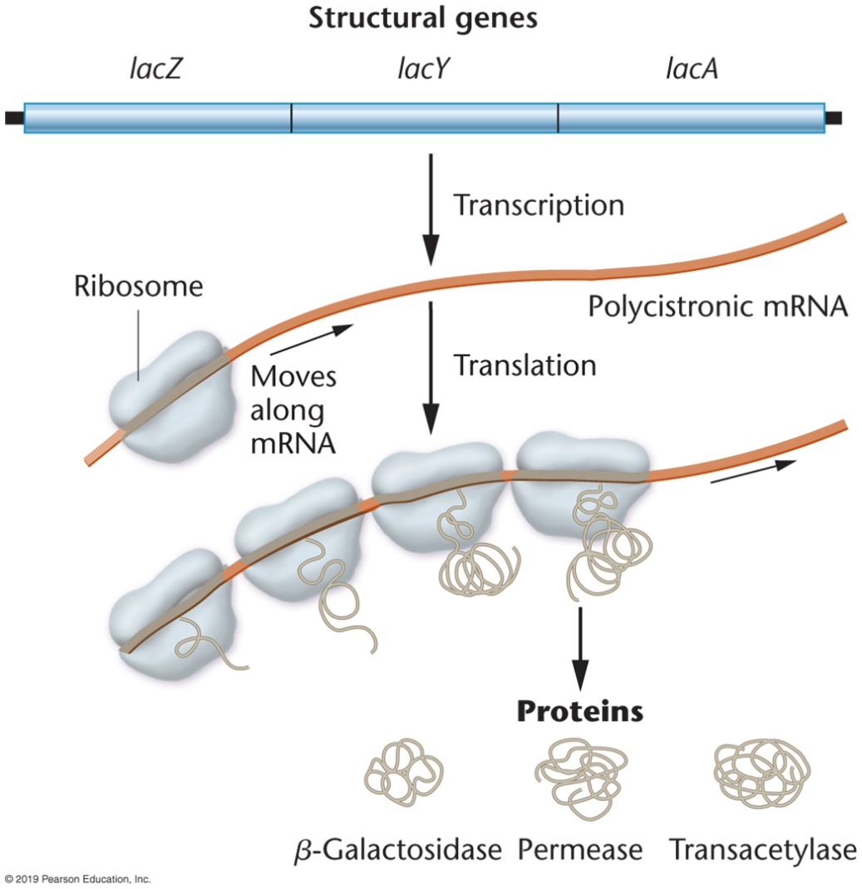
Transcriptie (en translatie) in prokaryoten
In prokaryoten kunnen meerdere genen (bv. 1 metabole route, een operon) in 1x worden afgeschreven tot 1 lang mRNA. Dat mRNA codeert dan voor meerdere eiwitten
→ polycistronisch mRNA
Dit gebeurt in eukaryoten niet
Fig. 16.3

Slide 31
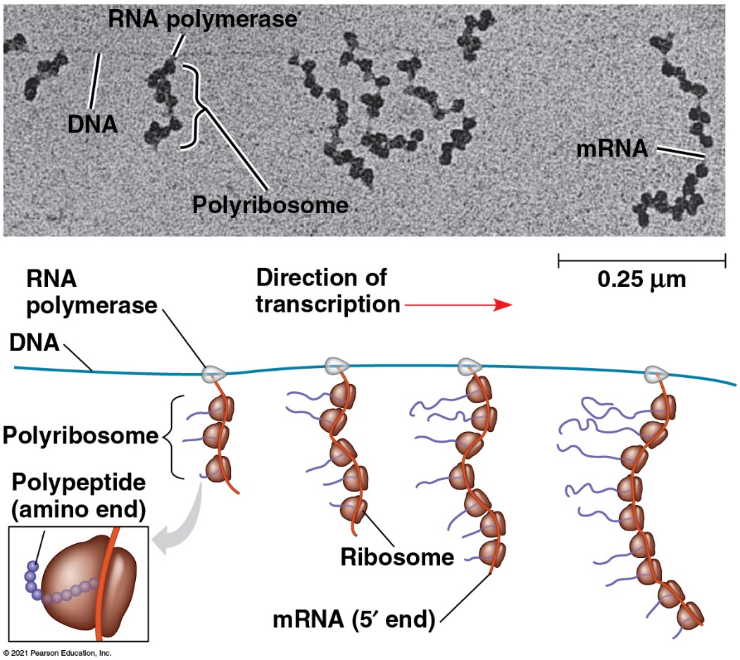
Transcriptie (en translatie) in prokaryoten
In prokaryoten kunnen de mRNA’s als ze nog maar half zijn afgeschreven worden vertaald m.b.v. ribosomen.
Waarom kan dit niet in eukaryoten?
Polyribosomen →
Meerdere ribosomen werken aan zelfde mRNA
Campbell
Fig. 17.24

Slide 32
Transcriptie: verschillen in eukaryoten vergeleken met prokaryoten
Transcriptie en translatie fysiek gescheiden (kern / cytoplasma)
RNA polymerase (I)/II/(III) bindt aan de template
Transcriptie in eukaryoten vereist chromatine hermodellering
Meer cis en trans-acting factoren erbij betrokken (alles is complexer)
Transcriptie terminatie verloopt anders
mRNA-processing van pre-mRNA naar ‘mature’ mRNA: toevoegen 5’cap en 3’tail, mRNA-splicing

Slide 33
Transcriptie-initiatie in eukaryoten
RNA polymerase (I)/II/(III) bindt aan de template
Consensus sequentie promoterregio eukaryoten:
-30 regio, sequentie TATA^{A}/_{T}AAR (TATA-box)
-70-80 regio, sequentie GGCCAATCT (CAAT-box)
General transcription factors (TF) binden aan het complex (TBP, TFIID, etc.)
Andere cis-acting elementen, enhancer sites, kunnen transcriptie bevorderen als trans-acting transcriptie factoren (proteins) er aan binden

Slide 34
Promoter-regio consensus sequenties
Eukaryoot
TATA-box (eukaryoot) Goldberg-Hogness box
Prokaryoot
TATA-box (prokaryoot) Pribnow box

Slide 35
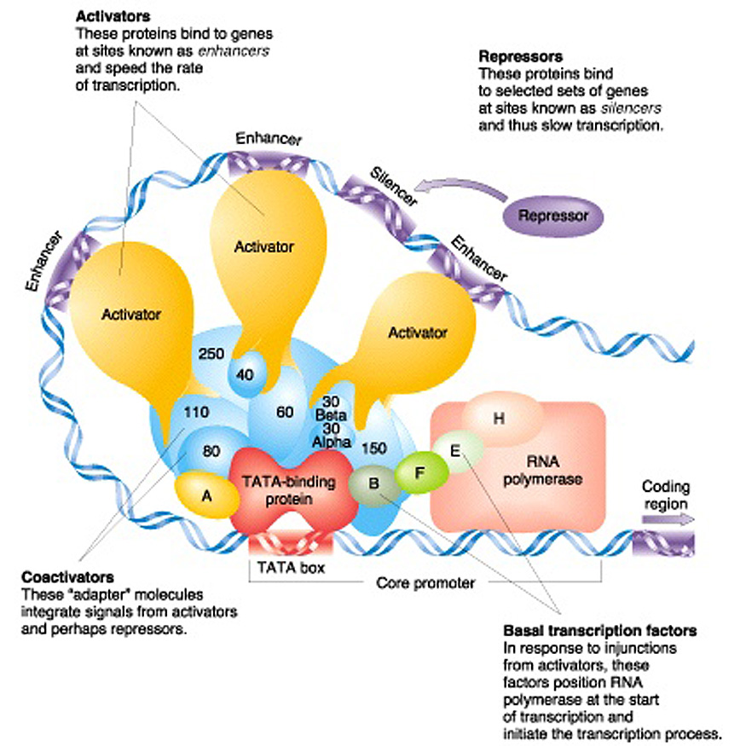
http://www.bio.miami.edu

Slide 36
Promoter-regio consensus sequenties
Eukaryoot
TATA-box (eukaryoot) Goldberg-Hogness box
Prokaryoot
TATA-box (prokaryoot) Pribnow box

Slide 37
Opdracht
Many promoter regions contain CAAT boxes containing consensus sequences CAAT or CCAAT approximately 70 to 80 bases upstream from the transcription start site.
How might one determine the influence of CAAT boxes on the transcription rate of a given gene?

Slide 38
mRNA Processing in Eukaryoten
5’-cap: 5’-5’binding van 7-methylguanosine (7mG)
3’-tail: 3’-cleavage & toevoeging Poly-A staart
Waarom 5’-cap en 3’-staart?
Bescherming van het mRNA tegen degradatie

Slide 39
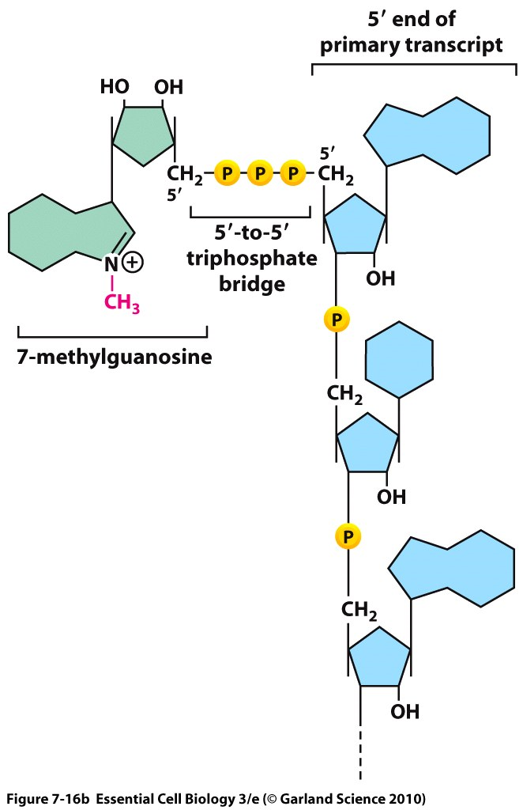
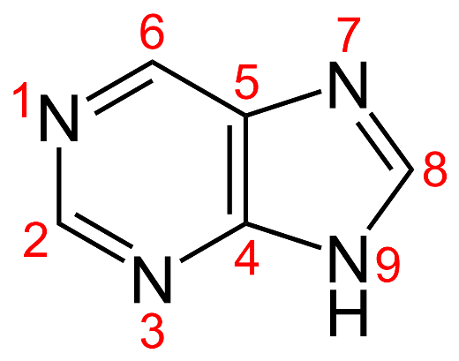
5’-CAP 5’-5’binding of 7-methylguanosine (7mG)

Slide 40
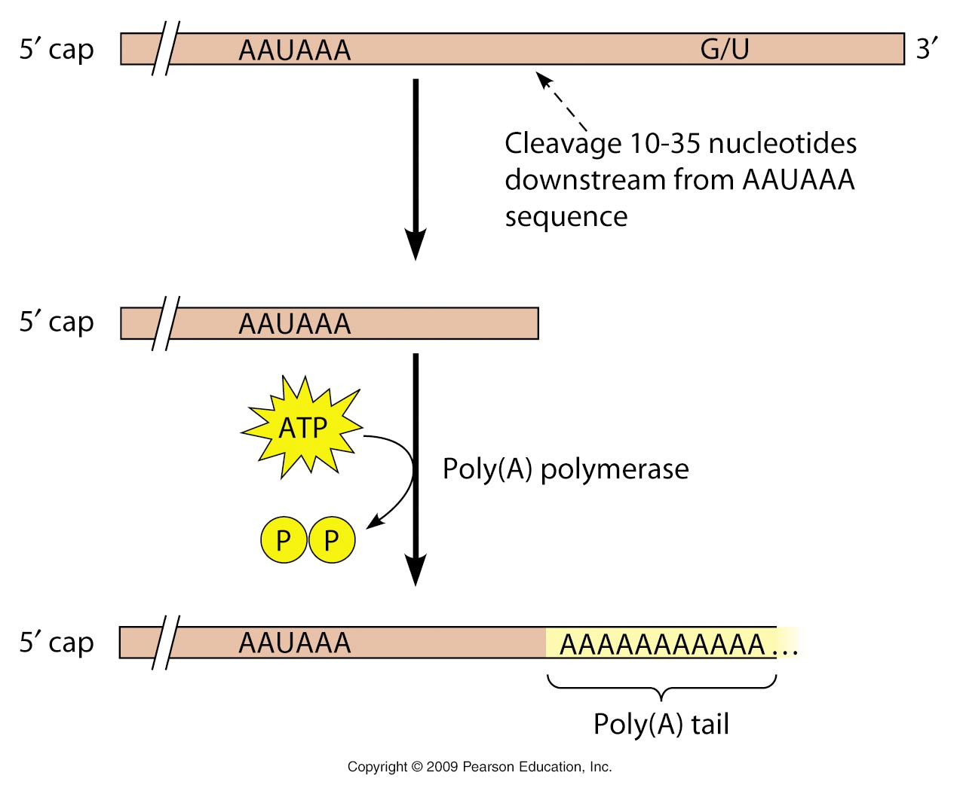
Additie Poly-A-staart
AAUAAA = polyadenylation signal sequence
http://www.mun.ca/biology/desmid/brian/BIOL2060/BIOL2060-21/2119.jpg

Slide 41
mRNA Processing in Eukaryoten
5’-cap: 5’-5’binding of 7-methylguanosine (7mG)
3’-tail: 3’-cleavage & toevoeging Poly-A staart
RNA-splicing: alleen coderende delen die tot expressie komen (exons) blijven over, ‘intervening’ sequenties (introns) worden eruit gehaald

Slide 42
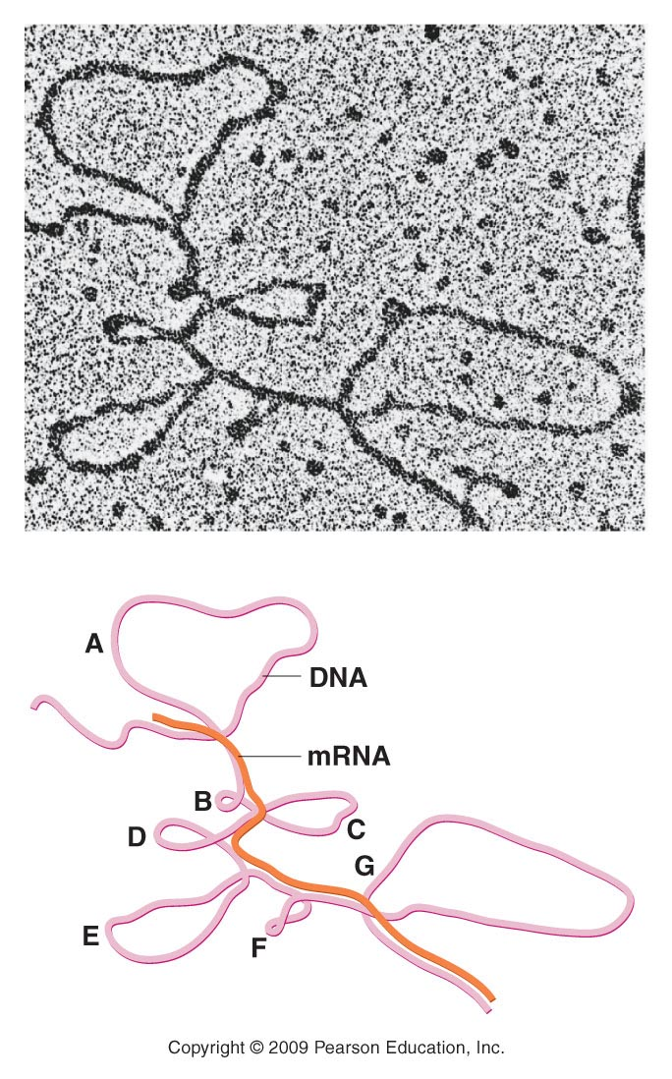
RNA Splicing
Aangetoond door:
Hybridisatie DNA en mRNA → heteroduplexes
Direct vergelijken sequenties DNA en mRNA en voor welke aminozuren wordt gecodeerd
Pearson CoG eerdere editie

Slide 43
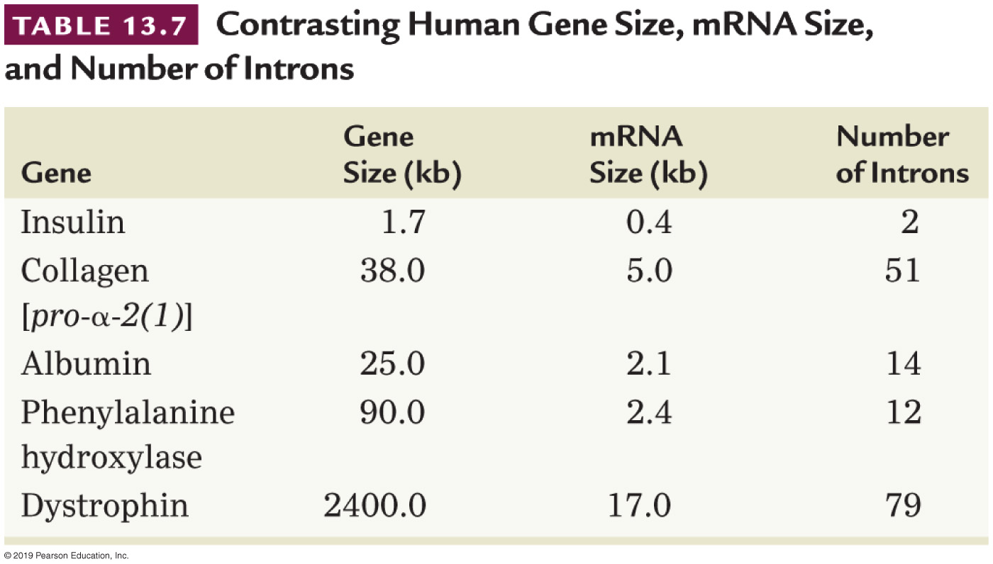
RNA Splicing
Bijna alle eukaryote genen hebben ‘intervening’ seq.
Exon → coderende sequentie (expressed)
Intron → niet aanwezig in volwassen mRNA (intervening)

Slide 44
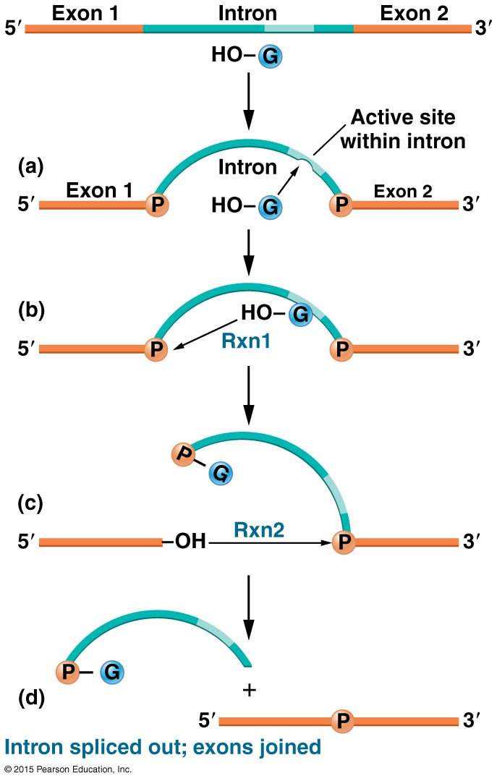
RNA Splicing by autocatalytic RNAs
tRNA in gist (intron wordt uitgesneden en exons ligeren)
rRNA self-excision proces (ribozymen): guanosine is een cofactor (groep I introns)
mRNA & tRNA in chloroplasten en mitochondria hebben groep II introns. Vgl. Groep I, maar Guanosine is geen cofactor
Fig.13.13
Notes:
An autocatalytic set is a collection of entities, each of which can be created catalytically by other entities within the set, such that as a whole, the set is able to catalyze its own production.

Slide 45
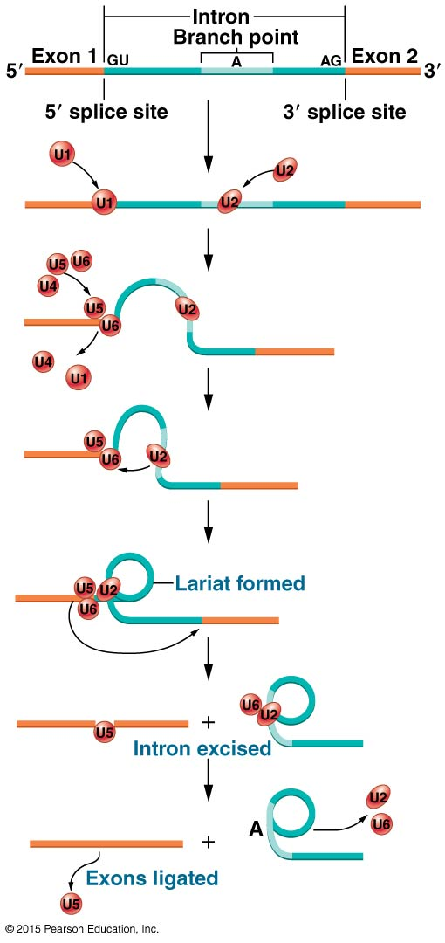
The Spliceosome
Splicing van ‘nuclear derived protein-coding pre-mRNA’ (dit mRNA is meestal langer)
Ingewikkelder
Intron: 5’-GU donor en 3’-AG acceptor
Spliceosome: small nuclear RNAs (snRNAs, U-rich) + eiwitten → small nuclear ribonucleoproteins (snRNPs, snurps, U1-U6)
Filmpje
Fig.13.14
Notes:
Filmpje: https://www.youtube.com/watch?v=FVuAwBGw_pQ&t=8s

Slide 46
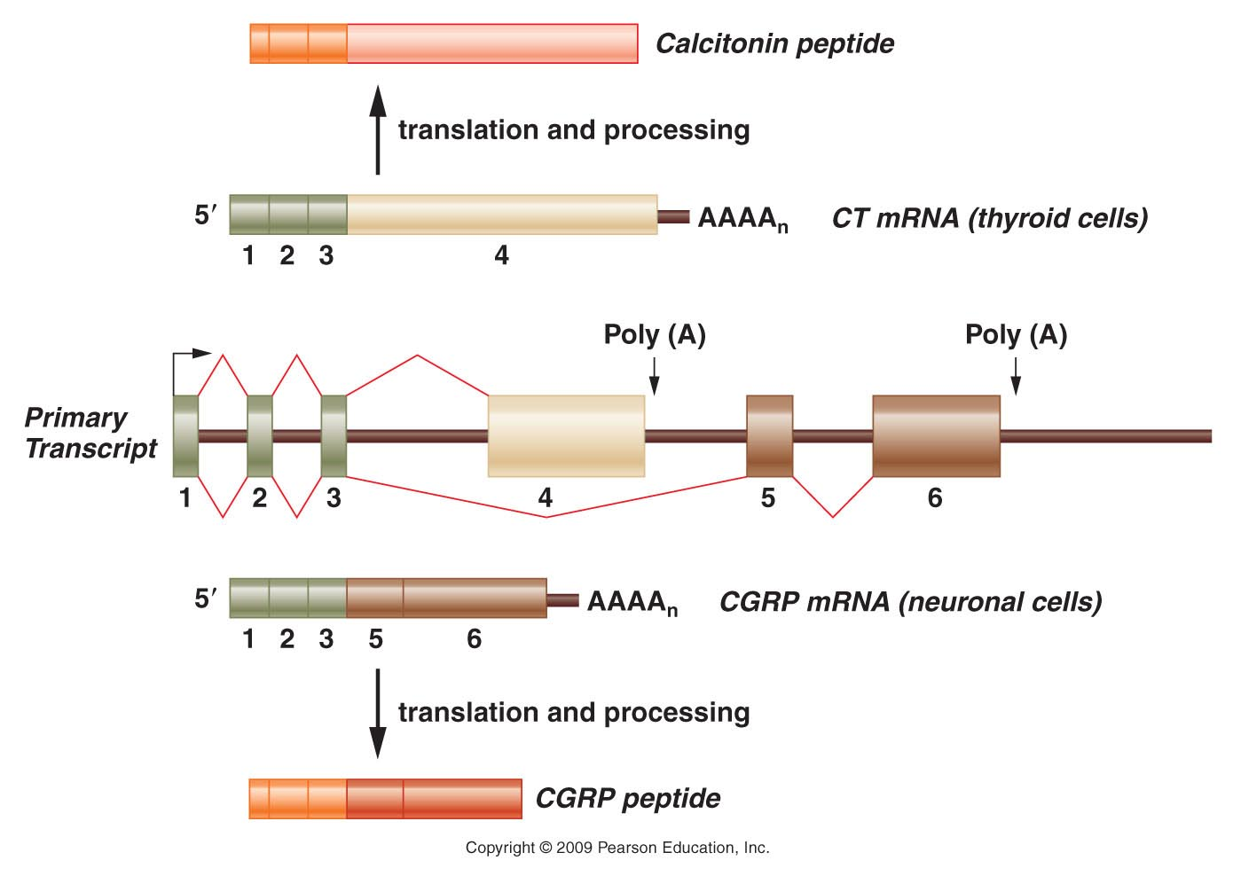
Waarom bestaan introns?
Maakt alternatieve splicing varianten mogelijk
Maakt evolutionaire stappen mogelijk door exon-shuffling (Hs14)
Binnen een intron zitten soms belangrijke regulatoire codes, zoals bijvoorbeeld:
Codes voor microRNA (miRNA) (Hs 18)
Enhancer en silencer elementen
Alternatieve splicing:
Meerdere (gerelateerde) eiwitten (isovormen) gemaakt van 1 gen
Efficiënt met DNA omgaan
Fig.18.3

Slide 47
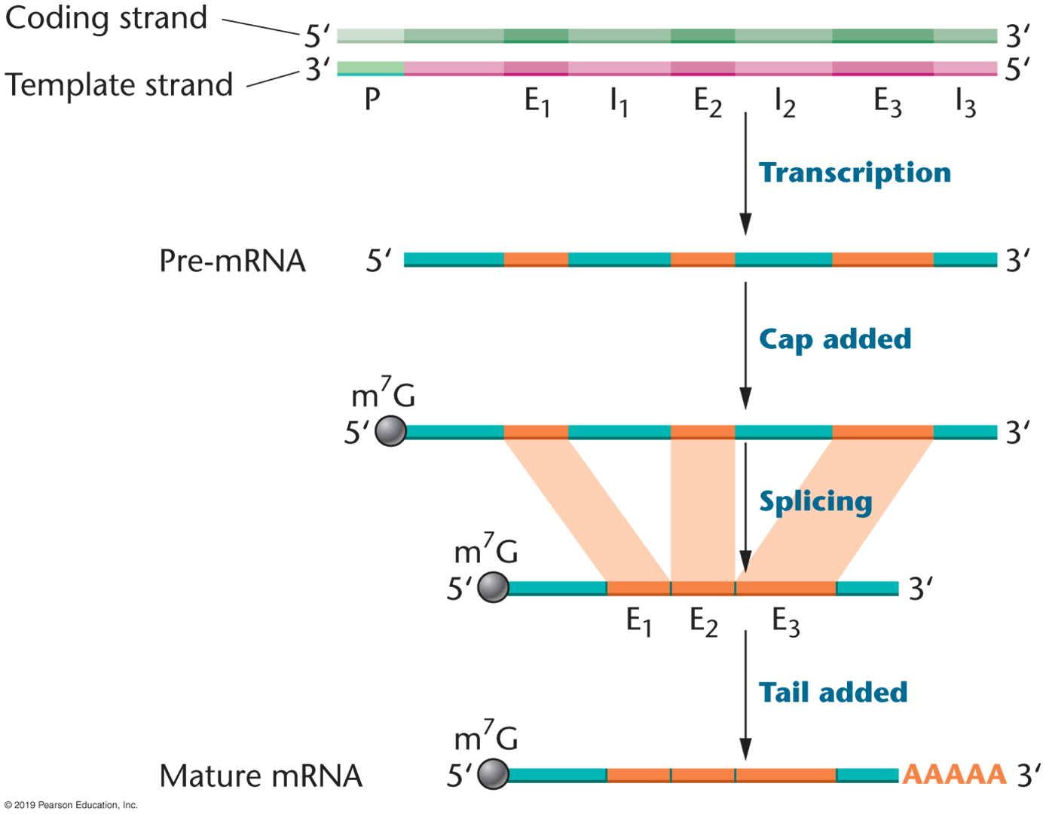
Samenvatting mRNA processing in eukaryotes
Fig.13.11

Slide 48
mRNA Processing in Eukaryoten
5’-cap: 5’-5’binding of 7-methylguanosine (7mG)
3’-tail: 3’-cleavage & toevoeging Poly-A staart
Beide: protectie mRNA tegen degradatie
RNA-splicing: alleen coderende delen blijven over, ‘intervening’ sequenties (introns) worden eruit gehaald
RNA editing: substitutie editing of insertie/deletie editing (§ 13.12, behoort niet tot de stof)

Slide 49
Opdracht 1 t/m 6 in vrije groepjes,
10 minuutjes,
eventueel extra opdracht starten
Daarna plenair behandeld
Afsluiting met filmpjes

Slide 50
Opdracht 1
An intron is a section of …
A) protein that is clipped out post-translationally.
B) RNA that is removed during RNA processing.
C) DNA that is removed during DNA processing.
D) transfer RNA that binds to the anticodon.
E) carbohydrate that serves as a signal for RNA transport.

Slide 51
Opdracht 1
An intron is a section of …
A) protein that is clipped out post-translationally.
B) RNA that is removed during RNA processing.
C) DNA that is removed during DNA processing.
D) transfer RNA that binds to the anticodon.
E) carbohydrate that serves as a signal for RNA transport.

Slide 52
Opdracht 2
What is the initiator triplet in both prokaryotes and eukaryotes? What amino acid is recruited by this triplet?
A) UAA, no amino acid called in
B) UAA or UGA, arginine
C) AUG, arginine
D) AUG, methionine
E) UAA, methionine

Slide 53
Opdracht 2
What is the initiator triplet in both prokaryotes and eukaryotes? What amino acid is recruited by this triplet?
A) UAA, no amino acid called in
B) UAA or UGA, arginine
C) AUG, arginine
D) AUG, methionine
E) UAA, methionine

Slide 54
Opdracht 3
Select three posttranscriptional modifications often seen in the maturation of mRNA in eukaryotes.
A) 5'-capping, 3'-poly(A) tail addition, splicing
B) 3'-capping, 5'-poly(A) tail addition, splicing
C) removal of exons, insertion of introns, capping
D) 5'-poly(A) tail addition, insertion of introns, capping
E) heteroduplex formation, base modification, capping

Slide 55
Opdracht 3
Select three posttranscriptional modifications often seen in the maturation of mRNA in eukaryotes.
A) 5'-capping, 3'-poly(A) tail addition, splicing
B) 3'-capping, 5'-poly(A) tail addition, splicing
C) removal of exons, insertion of introns, capping
D) 5'-poly(A) tail addition, insertion of introns, capping
E) heteroduplex formation, base modification, capping

Slide 56
Opdracht 4
Wat is polycistronisch mRNA?
Opdracht 5
Beschrijf wat de functie is van
N-formylmethionine in prokaryoten.
Opdracht 6
Wat is een nonsense mutatie?

Slide 57
Opdracht 4
Wat is polycistronisch mRNA?
Polycistronic mRNA is seen primarily among prokaryotes where one mRNA carries coding information and internal punctuation for the translation of more than one protein.
Opdracht 5
Beschrijf wat de functie is van N-formylmethionine in prokaryoten.
N-formylmethionine is a modified amino acid, which serves as the starting amino acid in protein synthesis.
Opdracht 6
Wat is een nonsense mutatie?
A termination triplet that occurs in the coding region of a gene

Slide 58
Extra opdracht (voorbereiding): Attacking the messenger
Lees verhaal “Treating Duchenne Muscular Dystrophy with exon-skipping drugs” door (blz 345/346, boek)
Of als je de 11e editie hebt, “fighting disease with antisense therapeutics”, op blz 366/367
Extra opdracht op volgende slide (na lezen verhaal)

Slide 59
Opdracht na lezen verhaal
Theoretically, antisense oligonucleotides (relatively short, 7- to 20 nt, ssDNA) can selectively block disease-causing genes. They do so by base-pairing with complementary regions of the RNA transcripts and inhibiting their function. The RNA/DNA hybrid is recognized by intracellular RNaseH, and the RNA portion of the hybrid is degraded. Cancer genes have often been chosen as potential targets for antisense drugs. Data shown in the following table established that in response to a single population of antisense oligodeoxynucleotides that target a specific kinase mRNA in a prostate cancer cell line, there was as much as a twentyfold response differential (including both increases and decreases) in unrelated gene expression (as measured by mRNA production)
Gene assayed Expression change Gene Expression change
Myosin light chain +14.4x Collagen - 4.0x
G protein receptor + 3.7x Catalase - 6.7x
Describe the intracellular action of an antisense oligodeoxynucleotide
Describe the action of RNaseH
What might cause nonrelated gene expression to be decreased (collagen, catalase)?
What might cause nonrelated gene expression to be increased (myosin, G protein)?
Give this data, what drawbacks might you expect in the use of antisense therapy for genetic diseases?

Slide 60
Filmpjes!! Totaal 12 minuten, ga er even lekker voor zitten
Transcription
mRNA processing 5cap & polyAAA
mRNA splicing
Translation (vooruitblik naar volgende les)
Notes:
Transcription: 2’50’’
http://www.youtube.com/watch?v=WsofH466lqk
mRNA processing 5cap & polyAAA: 2’30’’
http://www.youtube.com/watch?v=YjWuVrzvZYA
mRNA splicing: 2’56’’
http://www.youtube.com/watch?v=FVuAwBGw_pQ
Translatie: 3’32’’
http://www.youtube.com/watch?v=5bLEDd-PSTQ&feature=channel_page

